Slide 1



Modelos de Factores de Carga
BCRP – CEFA 2024

Slide 2

Contenido
Introducción: modelo de factores de carga de Nelson & Siegel
Estimación de los factores de carga
Factores rotados
Modelo de proyección
Conclusiones

Slide 3


Introducción
Modelo de factores de carga de Nelson y Siegel

Slide 4


Curva de Rendimientos – Nota del Tesoro de EEUU
El rendimiento de un instrumento de tasa fija es la tasa interna de retorno en la cual la suma del valor presente de los flujos de caja es igual al precio de mercado.
Generalmente (no siempre) la curva de rendimientos es monótonamente no decreciente y de concavidad negativa:

Slide 5

Motivación
Nelson & Siegel propusieron descomponer la curva de rendimiento en tres factores:
nivel (movimiento paralelo)
pendiente (diferencia de tasas entre plazos)
curvatura (cambio de inflexión)
Utilizando estos tres factores se puede explicar de manera precisa la forma de la curva. De esta manera en vez de proyectar cada nodo de la curva de rendimiento se proyectarían solamente tres factores y luego se reconstruiría la curva a partir de estos valores.

Slide 6

Descomposición por factores de carga de Nelson & Siegel
La función que describe la curva de rendimientos es la siguiente:
$Y(t,τ_{i})$ es el rendimiento (o tasa) del nodo $,τ_{j}$ de la curva en la fecha $t$, los $β_{i}$ (betas) son los coeficientes de los factores de carga y $λ$ es la tasa de descenso. El término $e(t,τ_{j})$ representa el error idiosincrático del modelo.
Dependiendo de los valores de los $β_{i}$ (betas) la curva puede adoptar formas monótonas, jorobadas o, incluso, con puntos de inflexión (en forma de “S”).
Y$\left(τ_{i}\right)=β_{0}+β_{1}\left[\frac{1−exp⁡(−λτ_{i})}{λτ_{i}}\right]+β_{2}\left[\frac{1−exp⁡(−λτ_{i})}{λτ_{i}}−exp(−λτ_{i})\right]$

Slide 7

Factores de carga
Los coeficientes de la regresión no lineal serían los siguientes:
Debido a que el rendimiento en cada plazo es la suma de los tres factores, se puede describir el movimiento de la curva a partir del movimiento de cada factor.
Un movimiento paralelo se reflejaría en el factor de nivel, mientras que el empinamiento o aplanamiento de la curva se reflejaría en el factor de pendiente. Movimientos más complejos se podrían descomponer en movimientos individuales de cada factor de carga.
Nivel ($β_{0}$): asociado al término lineal.
Pendiente ($β_{1}$): asociado al primer término exponencial.
Curvatura ($β_{2}$): asociado al segundo término exponencial.

Slide 8
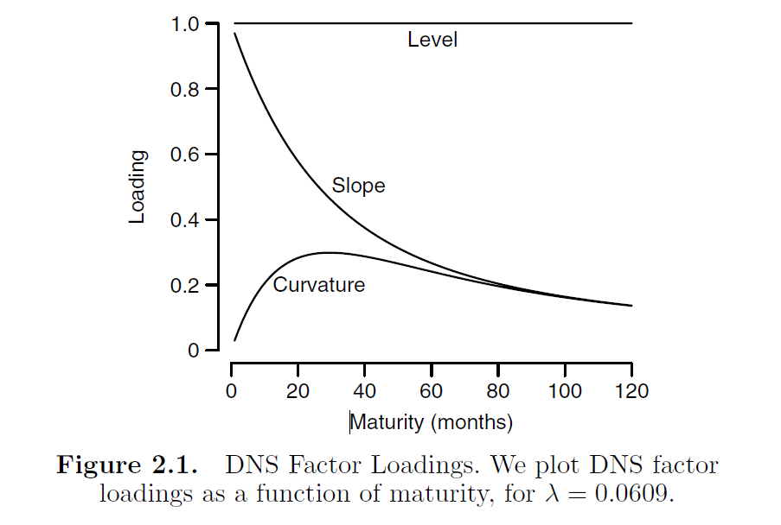

Factores de carga
Interpretación:
Note que el factor nivel, actúa por igual sobre la curva de rendimientos para distintos vencimientos.
Note que el factor pendiente con su respectivo factor de carga $\frac{1−e^{−λτ}}{λτ}$, tiene mayor efecto sobre el principio de la curva de rendimientos.
En cambio, el factor de curvatura tiene una carga importante sobre los títulos de vencimiento intermedio.

Slide 9
Factores de carga: Representación gráfica

Slide 10
Estimación de los
Factores de carga

Slide 11


Estimación de parámetros (I)
Para una fecha dada, la formulación matricial de la curva de rendimientos sería:
$$Y\left(t\right)=H(t)∙β\left(t\right)+e(t)$$
Y(t) es un vector columna de tamaño T (número de nodos de la curva) con las tasas de rendimientos observadas.
H(t) es una matriz, de tamaño T por 3, de sensibilidades.
ß(t) es un vector columna, de tamaño 3, con los factores de carga.
Y finalmente e(t) es un vector de tamaño T de errores idiosincráticos.

Slide 12

Estimación de los parámetros (II)
H es la matriz ($T×3$) de sensibilidades:
$$H(t)=\left[\begin{matrix}\begin{matrix}1 \\ 1\end{matrix} & \begin{matrix}\frac{1−exp⁡(−λ{\left(t\right)∙τ}_{1})}{{λ(t)∙τ}_{1}} \\ \frac{1−exp⁡(−λ{(t)∙τ}_{2})}{{λ(t)∙τ}_{2}}\end{matrix} & \begin{matrix}\frac{1−exp⁡(−λ{(t)∙τ}_{1})}{{λ(t)∙τ}_{1}}−exp(−λ{(t)∙τ}_{1}) \\ \frac{1−exp⁡(−λ{(t)∙τ}_{2})}{{λ(t)∙τ}_{2}}−exp(−λ(t)∙τ_{2})\end{matrix} \\ ⋮ & ⋱ & ⋮ \\ 1 & \frac{1−exp⁡(−λ{(t)∙τ}_{T})}{{λ(t)∙τ}_{T}} & \frac{1−exp⁡(−λ{(t)∙τ}_{T})}{{λ(t)∙τ}_{T}}−exp(−λ{(t)∙τ}_{T})\end{matrix}\right]$$

Slide 13

Estimación de los parámetros (III)
Nótese que, si se dejara constante el parámetro λ, este sería un modelo lineal general. Por lo tanto, el vector de factores de carga γ(t) puede estimarse usando mínimos cuadrados ordinarios:
$$β\left(t\right)={\left[H^{′}\left(λ\right)∙H\left(λ\right)\right]}^{−1}\left[H^{′}\left(λ\right)∙Y\left(t\right)\right]$$

Slide 14

Lambda vs. Error cuadrático medio
Debido a la presencia del parámetro λ dentro de las funciones exponenciales la solución de este modelo sería por medio de mínimos cuadrados no lineales.
Una forma de abordar este problema es fijar el parámetro $λ$ y calcular las betas a partir de mínimos cuadrados ordinarios. De esta manera se repite este cálculo para varios valores de $λ$ y se escoge aquel que minimice el error cuadrático medio (MSE) de la estimación:

Slide 15

Serie de tiempo de factores de carga (I)
Al estimar los factores de carga para cada curva de rendimiento para cada fecha se obtiene una serie de tiempo multivariada:
t ß₀(t) ß₁(t) ß₂(t) λ(t)
1 ß₀(1) ß₁(1) ß₂(1) λ(1)
2 ß₀(2) ß₁(2) ß₂(2) λ(2)
… … … … …
n ß₀(n) ß₁(n) ß₂(n) λ(n)
Reducción de dimensionalidad: 10 (ó 11) variable (nodos) → 4 variables (factores).

Slide 16

Linearización del modelo
Un aspecto importante para poder hacer factible el uso del modelo para proyección es volverlo lineal. Para ello se pude se debe fijar el valor de λ.
En principio, podría usarse el valor de λ promedio.
Permitir que λ adopte solamente valores discretos.

Slide 17

Serie de tiempo de factores de carga (II)
De esta manera se vuelven a estimar los factores de carga con el parámetro λ correspondiente:
t ß₀(t) ß₁(t) ß₂(t)
1 ß₀(1) ß₁(1) ß₂(1)
2 ß₀(2) ß₁(2) ß₂(2)
… … … …
n ß₀(n) ß₁(n) ß₂(n)
Reducción de dimensionalidad: 10 (ó 11) variable (nodos) → 3 variables (factores).

Slide 18
Factores
Rotados

Slide 19

Rotación de factores (I)
Al analizar el comportamiento de la descomposición en factores de carga se observan dos aspectos:
A medida que el plazo se hace más largo, el factor determinante es el nivel (ß1): asociado a la prima de término.
El factor pendiente generalmente es negativo.
Idea clave: transformar estos dos factores en un componente de tasa de corto plazo y pendiente de la curva.
Los agentes del mercado están más atentos a estos dos factores.

Slide 20

Rotación de factores (II=
Los nuevos factores de carga (factores rotados) γ(t) se obtienen a partir de una transformación lineal de los factores anteriores:
$$γ\left(t\right)=A∙β\left(t\right)$$
Donde A tiene la siguiente estructura:
$$A=\left[\begin{matrix}1 & 1 & 0 \\ 0 & −1 & 0 \\ 0 & 0 & 1\end{matrix}\right]$$

Slide 21


Rotación de factores (III)
Relación entre los factores de carga y los factores rotados:
$$γ_{0}=β_{0}+β_{1}$$
$$γ_{1}=−β_{1}$$
$$γ_{2}=β_{2}$$
Y también se tiene la relación inversa:
$$β_{0}=γ_{0}+γ_{1}$$
$$β_{2}=−γ_{1}$$
$${β_{3}=γ}_{2}$$

Slide 22

Rotación de factores (IV)
Ahora solo nos queda crear una expresión para $Y\left(τ_{i}\right)$
$$Y\left(τ_{i}\right)=β_{0}+β_{1}\left(\frac{1−\exp\left(−λ τ_{i}\right)}{λτ_{i}}\right)+β_{2}\left(\frac{1−\exp\left(−λ τ_{i}\right)}{λτ_{i}}−\exp{(−λτ_{i}})\right)$$
$$Y\left(τ_{i}\right)=β_{0}+β_{1}\left(\frac{1−\exp\left(−λ τ_{i}\right)}{λτ_{i}}\right)+β_{2}\left(\frac{1−\exp\left(−λ τ_{i}\right)}{λτ_{i}}−\exp{(−λτ_{i})}\right)$$
$$Y\left(τ_{i}\right)=\left(γ_{0}−β_{1}\right)−γ_{1}\left(\frac{1−\exp\left(−λ τ_{i}\right)}{λτ_{i}}\right)+γ_{2}\left(\frac{1−\exp\left(−λ τ_{i}\right)}{λτ_{i}}−\exp{(−λτ_{i})}\right)$$
$$Y\left(τ_{i}\right)=γ_{0}+γ_{1}\left(1−\frac{1−\exp\left(−λ τ_{i}\right)}{λτ_{i}}\right)+γ_{2}\left(\frac{1−\exp\left(−λ τ_{i}\right)}{λτ_{i}}−\exp{(−λτ_{i}})\right)$$

Slide 23
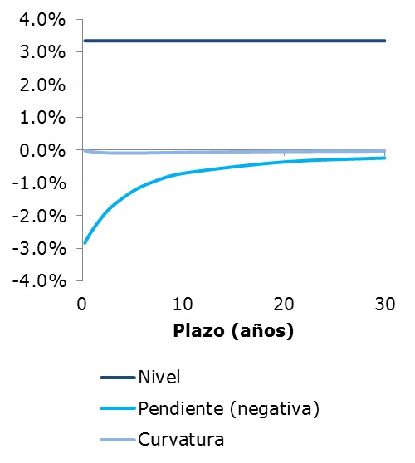
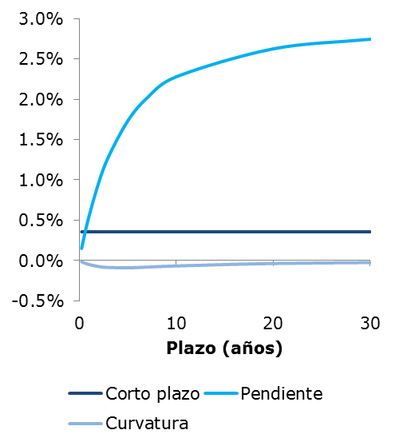
Comparación gráfica
Factores de carga
Factores rotados

Slide 24
Serie de tiempo de factores rotados
Por medio de la matriz de rotación A se pueden transformar la serie de factores de carga a factores rotados:
t γ₀(t) γ₁(t) γ₂(t)
1 γ₀(1) γ₁(1) γ₂(1)
2 γ₀(2) γ₁(2) γ₂(2)
… … … …
n γ₀(n) γ₁(n) γ₂(n)
Se mantiene la reducción de la dimensionalidad.

Slide 25
Conclusiones

Slide 26

Conclusiones
Los aspectos más destacados del modelo de Nelson & Siegel son los siguientes:
Mediante la descomposición de la curva de rendimientos por factores de carga se reduce la dimensionalidad del problema, pasando de modelar 10 a 3 variables.
Aunque en principio el modelo de Nelson y Siegel es no lineal, es fácilmente legalizable si se toma el supuesto de mantener el parámetro λ de los exponentes constante.
Para proyectar la curva de rendimientos es más conveniente trabajar con los factores rotados, los cuales son una transformación lineal de los factores de carga originales.

Slide 27

Referencias
Nelson, C., y A. Siegel (1987): “Parsimonious Modeling of Yield Curves,” Journal of Business, 60, 473—489.
Diebold, F., and C. Li (2006): “Forecasting the Term Structure of Government Bond Yields,” Journal of Econometrics, 130, 337—364

Slide 28


